Slide 1
令和8年度 就学支援金制度
申請者様向け e-Shien申請マニュアル

Slide 2
目次
申請の流れ ・・・・・・・・・P3
ログイン ・・・・・・・・・P5
意向登録 ・・・・・・・・・P6
認定申請（生徒情報） ・・・・・・・・・P9
認定申請（学校情報） ・・・・・・・・・P11
認定申請（支給停止期間とは） ・・・・・・・・・P14
認定申請（登録確認） ・・・・・・・・・P15
認定申請（登録結果） ・・・・・・・・・P17
認定情報 ・・・・・・・・・P17

Slide 3
申請の流れ

Slide 4
申請の流れ
e-Shien上での新規申請の流れは下記の通りです。
新規申請（入学時・転入時等）
学校
学校側が申請者様にログインID通知書
を配布
申請者様
e-Shienにログイン
意向登録
申請の意思が「ある」か「ない」か
登録を行う
※申請をする場合のみ
受給資格認定申請を行う
入学時から支給を希望する場合は、
受給資格認定申請までを原則4月中に
行う必要があります。
申請内容、審査状況・結果の確認
※注意事項※
4月中に申請を行わなかった場合、
4月分を受給できない可能性がございます。

Slide 5
申請方法

Slide 6
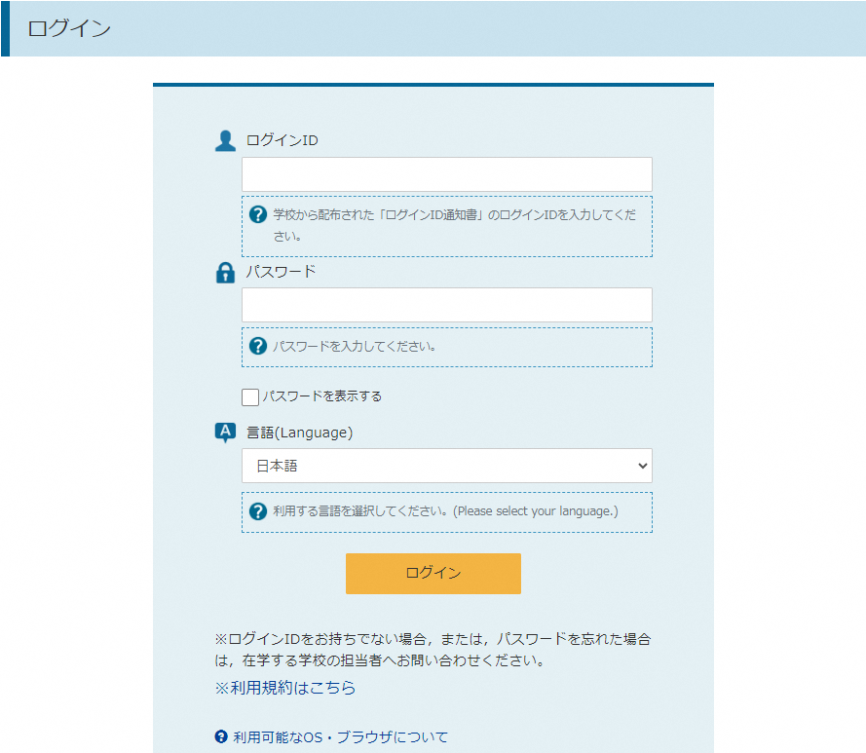
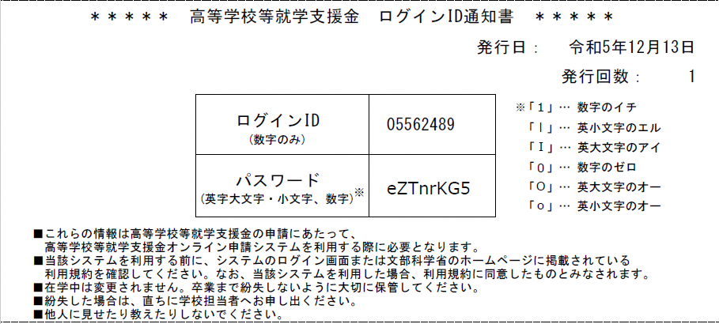
申請方法
ログイン
①学校側からログインID・パスワードの記載された通知書が
配布されます。
ログインID・パスワードを入力し、e-Shienにログインします。
「パスワードを表示する」にチェックを
入れる事で入力したパスワードが確認できます。
ログインID・パスワードがご不明の場合には、
学校へ確認してください。
ログイン通知書サンプル
※こちらの情報は、3年間使用するものになります！
無くされないようお気を付けください！！

Slide 7
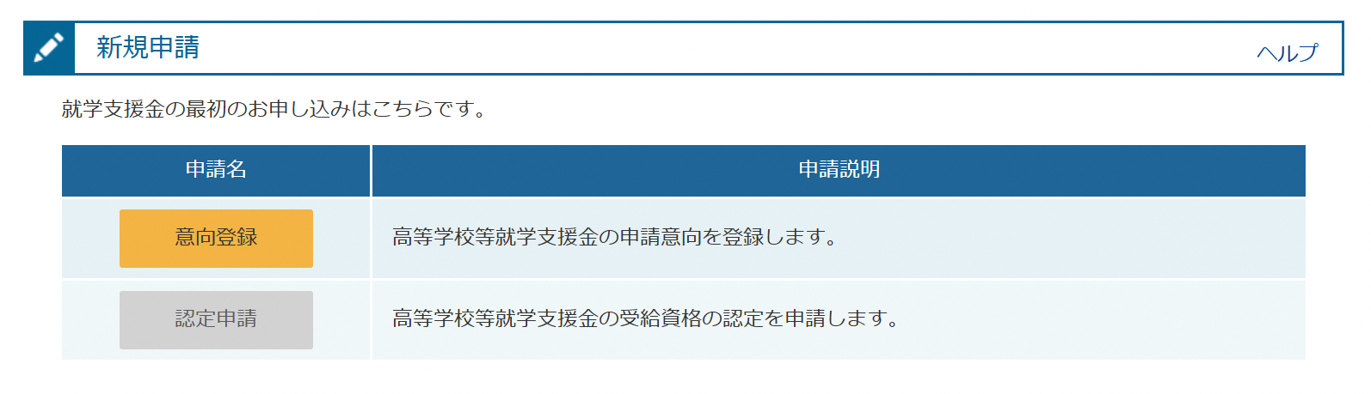
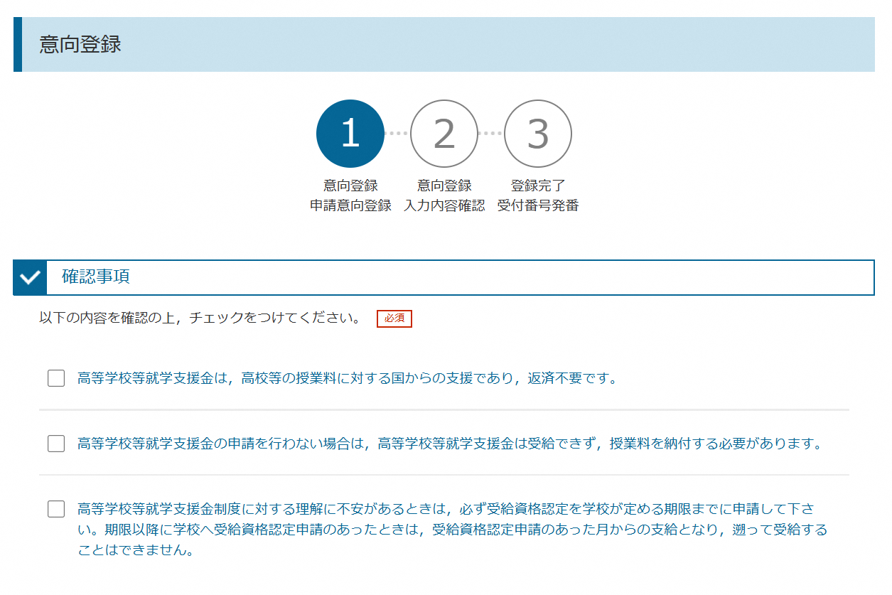
申請方法
意向登録
①新規申請の「意向登録」ボタンを押下します。
※申請者様や学校側がまだ意向登録・申請を行っていない場合や
学校側が「意向ロック解除」をした後に、「意向登録」が
オレンジ色になります。
初めてログインした時に意向登録ボタンがグレーの場合は、
学校側へご連絡ください。
②確認事項3点の内容をご確認いただき、すべてにチェックを
入れてください。
※チェック漏れがある場合「入力内容確認」ボタンが押下できません。

Slide 8
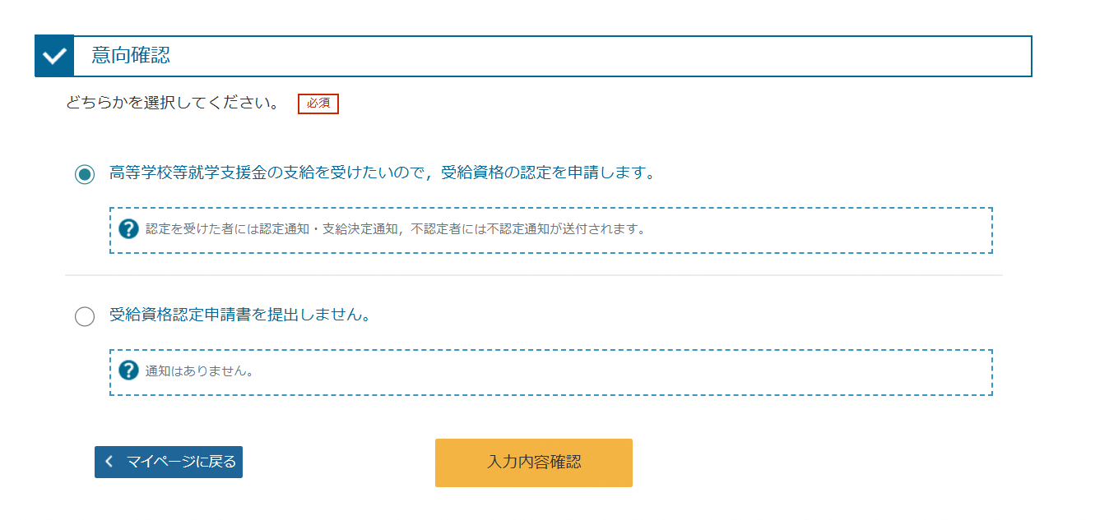
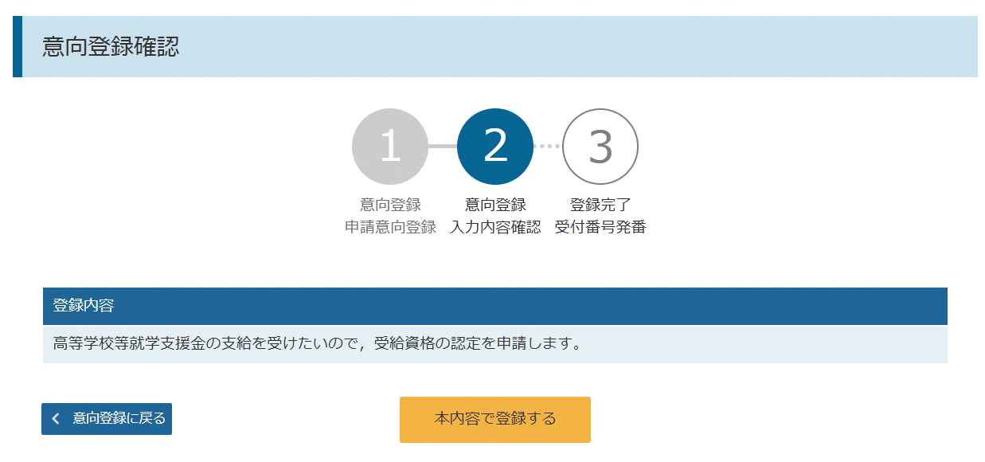
申請方法
意向登録
③-1 支給を希望する場合には、
「高等学校等就学支援金の支給を受けたいので、受給資格の認定を
申請します。」を選択してください。
③-2 支給を希望しない場合には、
「受給資格認定申請書を提出しません。」を選択してください。
入力完了後「入力内容確認」ボタンがオレンジ色になったら押下します。
④登録内容を確認後、問題なければ「本内容で登録する」ボタンを押下します。
※内容を修正する際には、「意向登録に戻る」ボタンを押下します。
※「本内容で登録する」ボタンを押下した後は、ご自身で修正する事は
できませんので、その場合は学校へ連絡してください。

Slide 9
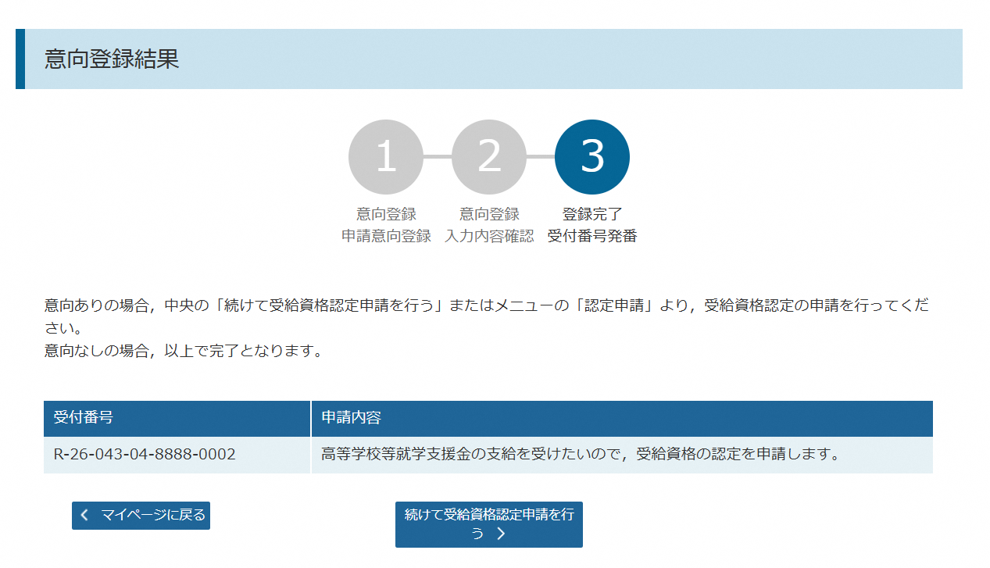
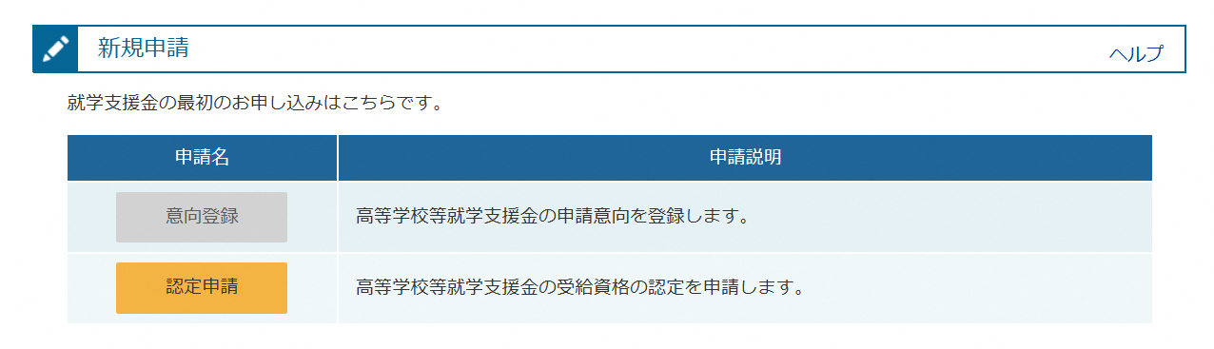
申請方法
意向登録
⑤意向登録結果の画面をご確認ください。
※「受付番号」は、この時に控えていなくても、
マイページの認定状況からいつでも確認可能でございます。
⑥このまま認定申請を行われる場合は、
「続けて受給資格認定申請を行う」ボタンを押下します。
※支給を希望されない場合は、ここまででお手続きは完了です。
※上記の画面でマイページに戻った場合は、新規申請の
「認定申請」ボタンがオレンジ色になる為、そこから進みます。

Slide 10
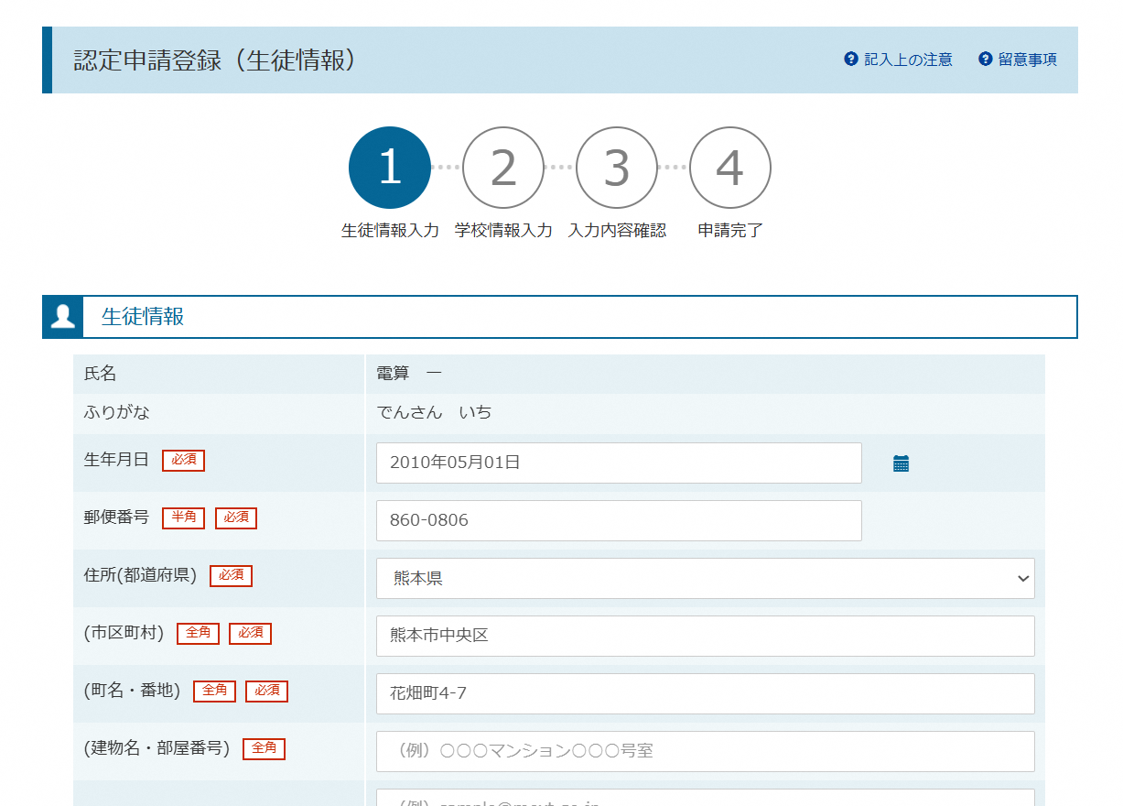
申請方法
認定申請（生徒情報）
①マイページの新規申請から「認定申請」ボタンを押します。
意向登録結果の画面からそのまま受給資格認定申請に進んだ場合には
次の手順からになります。
②生徒情報の画面になります。
学校側ですでに入力している場合もございますが、
表示されている内容について、誤りがないか追加がないかを
ご確認ください。
※氏名・ふりがなに誤りがある場合には、
申請者様から学校へご連絡をお願いします。
支援 太郎
しえん たろう
2008年10月10日
郵便番号はハイフンなしで入力します。
1234567
〇〇 1丁目23番4号

Slide 11
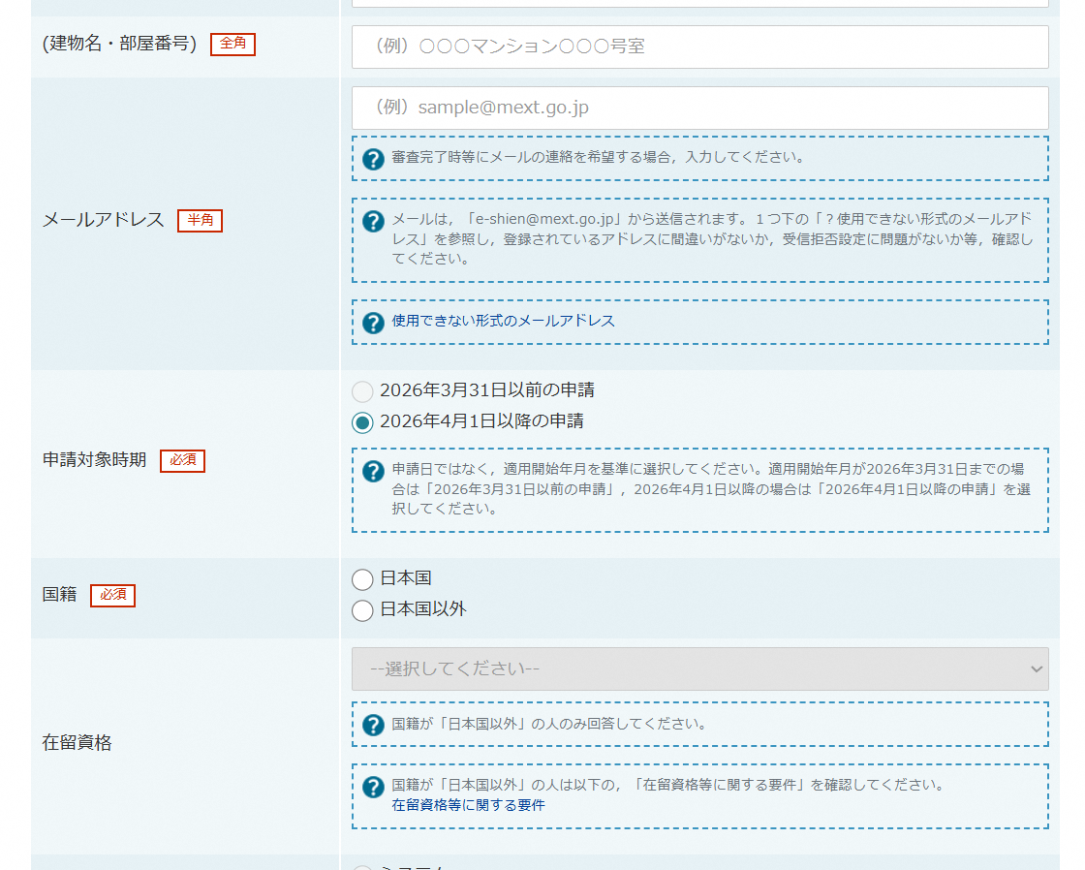
申請方法
認定申請（生徒情報）
③メールアドレスは必須項目になっていませんが、
審査完了メールを希望する場合には入力ください。
※審査完了後の通知は学校からも配布されます。
④申請対象時期は、原則2026年4月1日以降の申請のほうが
デフォルトで選択されています。
※こちらはご自身で変更することはできませんので、
そのままで次へお進みください。
⑤国籍については、生徒様ご本人の国籍をご選択ください。
※日本国以外を選択された場合は、ここで申請を止め、
学校側に紙申請依頼をしていただくようお願いします。

Slide 12
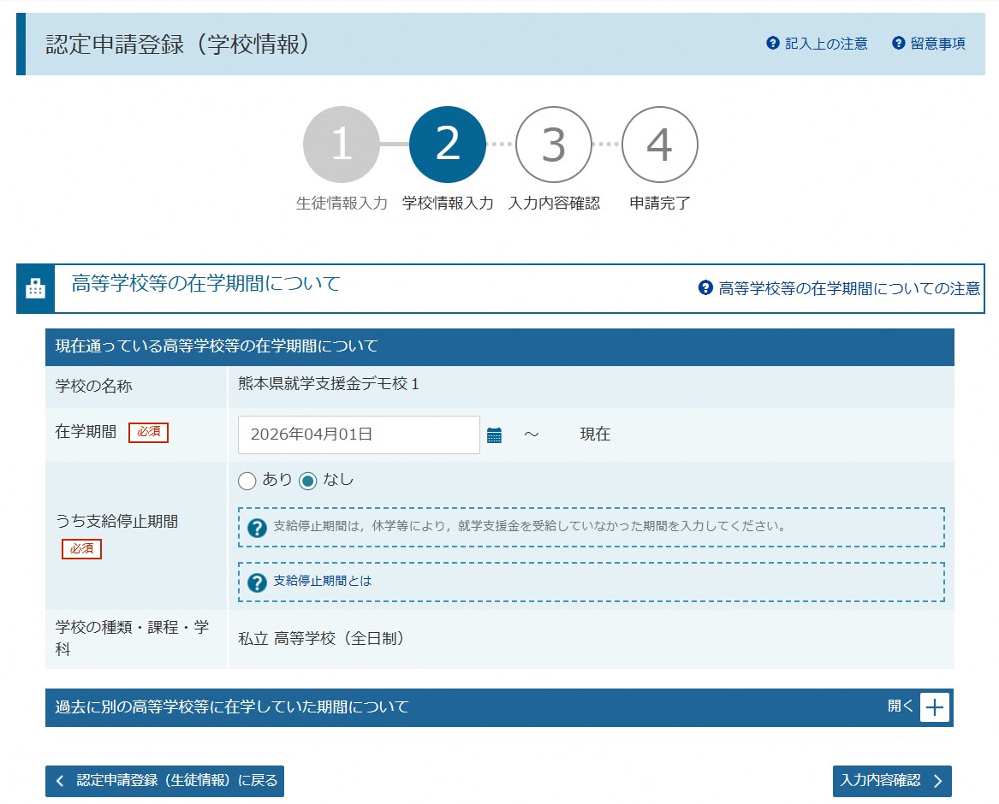
申請方法
認定申請（学校情報）
●4月に新しく入学した生徒の場合
学校情報の画面になります。
現在通っている高等学校等の在学期間について在学期間を入力します。
※在学期間が不明な場合には、
申請者様から学校へ確認してください。
支給停止期間を「あり」か「なし」か選択します。
※支給停止期間についての補足がP14ございます。
必須項目を入力し、「入力内容確認」ボタンを押下します。
┗その後の画面は、P15へ

Slide 13
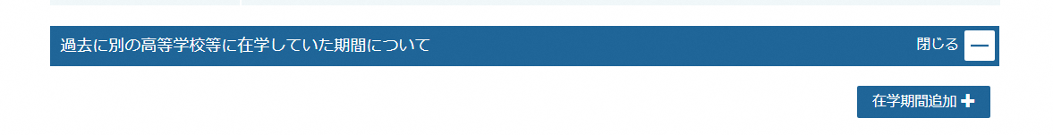
申請方法
認定申請（学校情報）
●編入・転入（元々別の学校へ通っていたが編入・転入をした場合）①
学校情報の画面になります。
現在通っている高等学校等の在学期間について在学期間を入力します。
※在学期間が不明な場合には、
申請者様から学校へ確認してください。
過去に別の高等学校等に在学していた期間について
「開く」ボタンを押下後、「在学期間追加」ボタンを押下します。

Slide 14
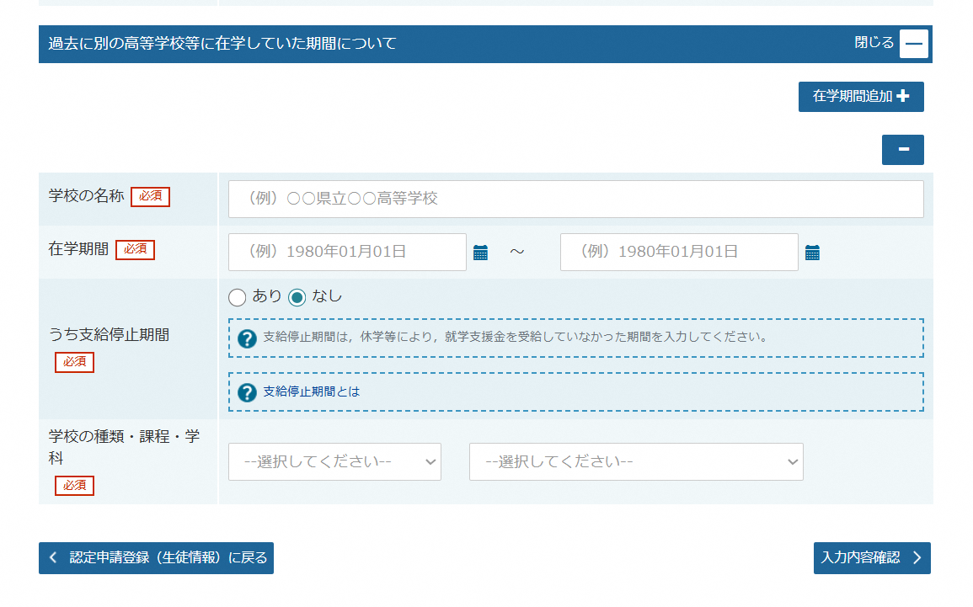
申請方法
認定申請（学校情報）
●編入・転入（元々別の学校へ通っていたが編入・転入をした場合）②
※過去通っていた学校について、支給停止期間がある場合には
支給停止期間「あり」を選択し、期間を入力します。
必須項目を入力し、「入力内容確認」ボタンを押下します。
┗その後の画面は、P15へ

Slide 15
申請方法
認定申請（補足）
支給停止期間とは
⇒休学の為に就学支援金の支給停止の申し出を行ったことによって
就学支援金の支給を停止されていた期間のことをいいます。
その他に下記が該当します。
①日本国内に住所を有していなかった期間
②所得制限によって就学支援金の支給を受けていない状態で
休学した期間
③平成22年4月1日より前に公立高等学校等以外の
高等学校等を休学していた期間
※特別支援学校の高等部並びに専修学校公立の高等学校，
中等教育学校の後期課程及びの一般課程及び
准看護師養成所、調理師養成施設、製菓衛生師養成施設であって
教育施設の指定を受けたもの
④平成26年4月1日より前に公立高等学校等を休学していた期間
※支給停止期間がご不明の場合には学校へ確認をお願いします。

Slide 16
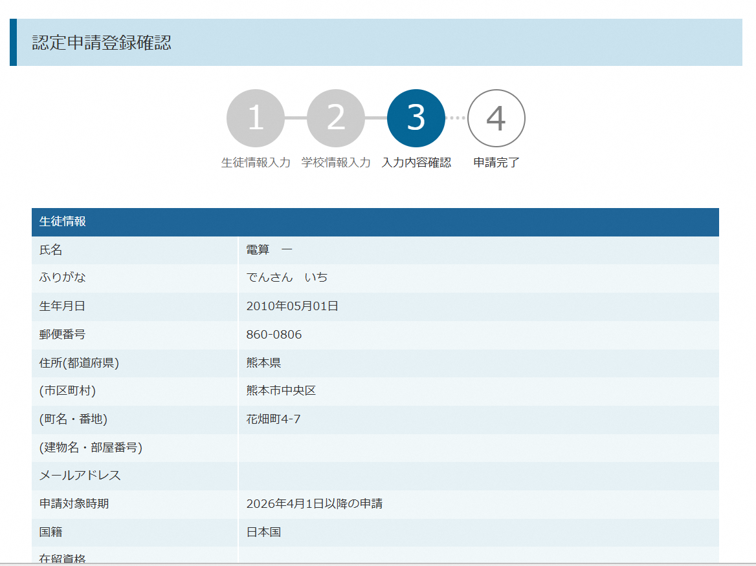
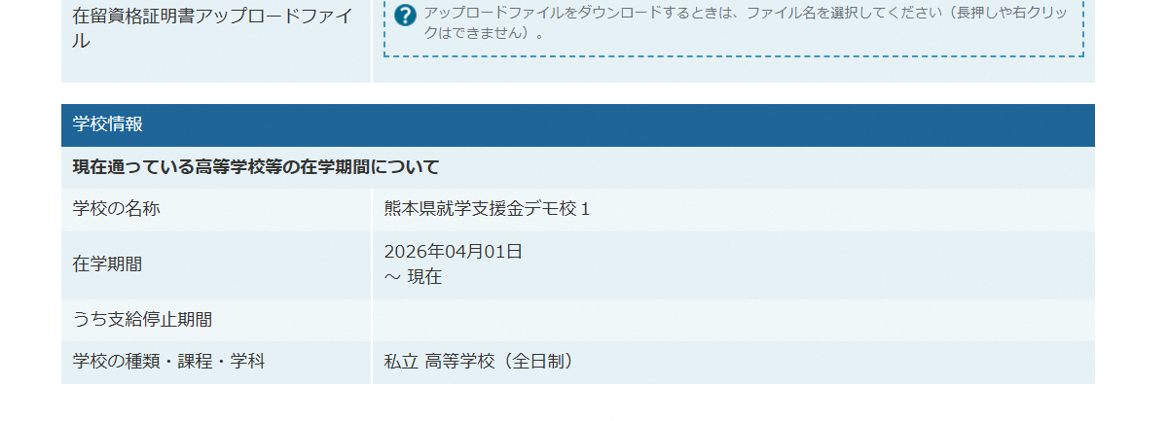
申請方法
認定申請（登録確認）
認定申請登録確認の画面になります。
入力した内容に誤りがないか確認してください。
※入力した内容に誤りがある場合は、画面下の戻るボタンにて、
該当箇所の修正をお願いいたします。
支援 太郎
しえん たろう

Slide 17
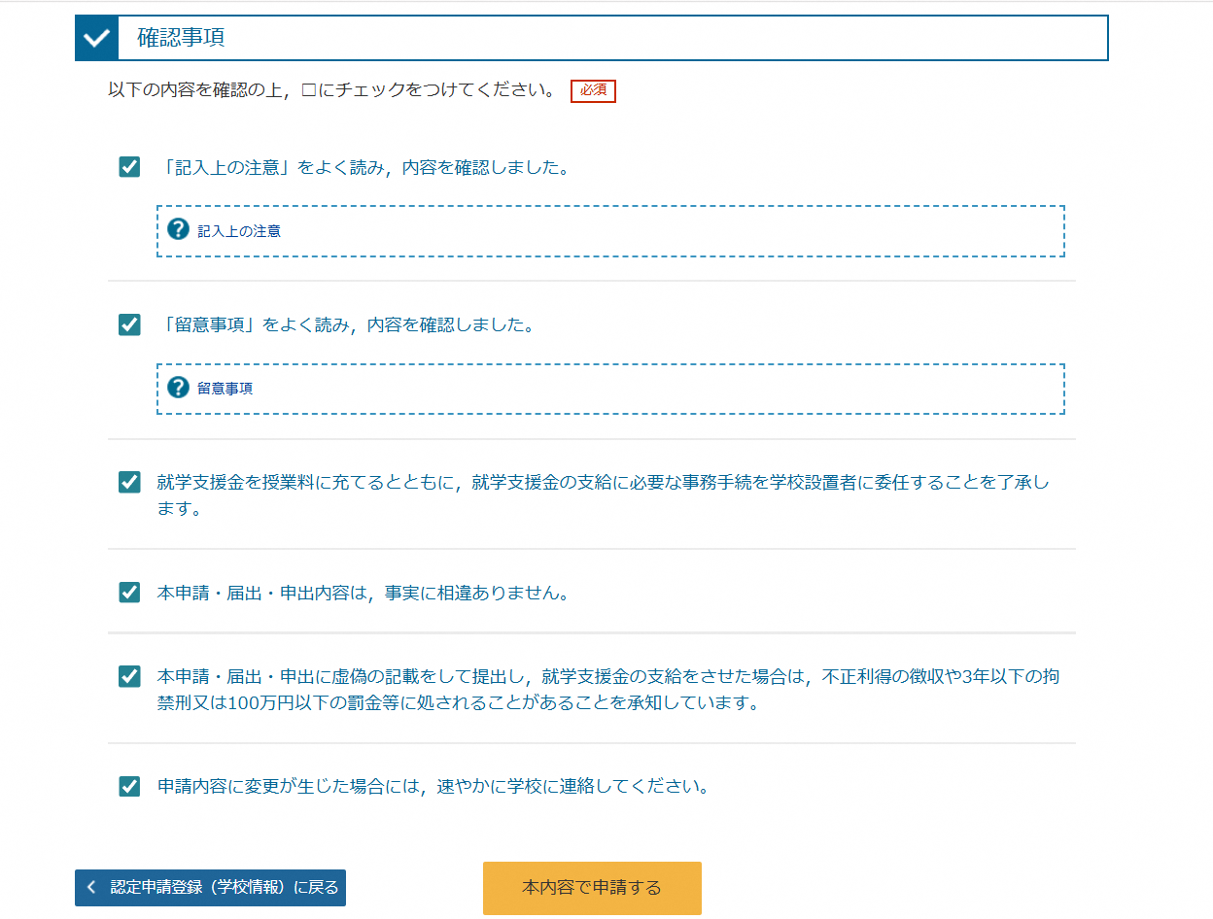
申請方法
認定申請（登録確認）
確認事項を確認の上、全てチェックをいれます。
「本内容で申請する」ボタンを押下します。
※メールアドレスを入力している際には、
下記サンプルに加えてメールアドレスに関するチェック項目も
出てまいります。

Slide 18
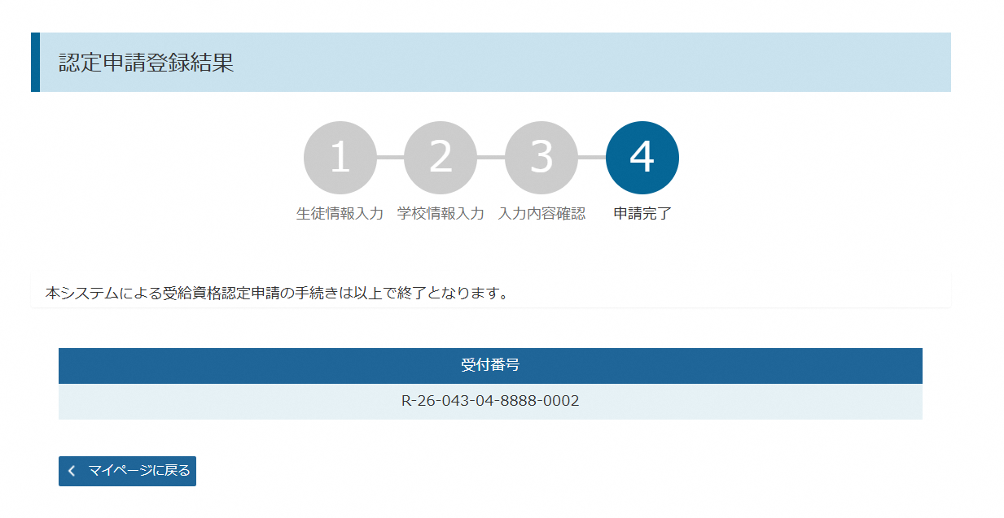
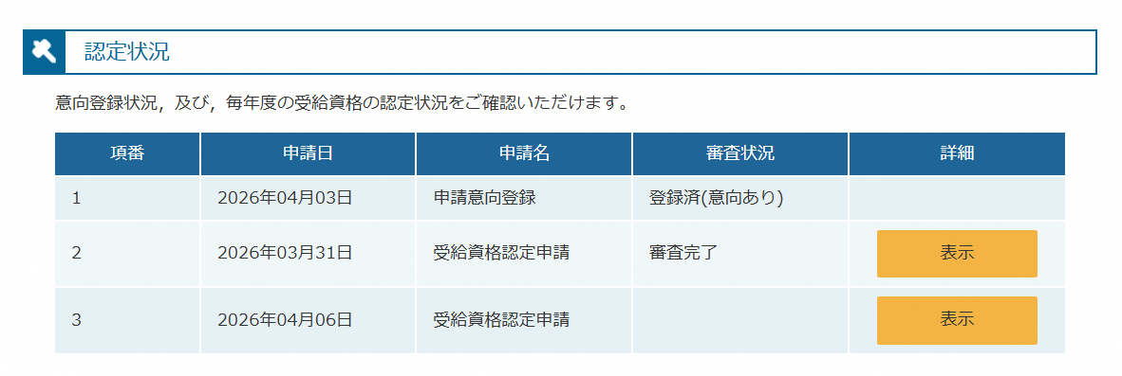
申請方法
認定申請（登録結果）
認定申請登録結果の画面になります。
※「受付番号」は、マイページの認定状況からいつでも確認可能の為
控えなくても問題はないです。
審査が完了すると、学校から
通知書が届きます。
メールアドレスをご登録の場合
審査完了メールも届きます。
メールは「e-shien@mext.go.jp」
から送信されます。
受信拒否設定等に問題がないか
確認してください。
マイページ上の認定状況で、申請が問題なく完了しているか
確認が可能です。
申請が完了している場合、申請名「受給資格認定申請」の
審査状況が空白で表示ボタンがオレンジ色になっていれば、
申請完了となります。
※表示を押下すると、詳しい申請状況を確認することができます。

Slide 19
最終ページ

